Slide 1


Mapeando relacionamento entre classese noTypeScript
Prof. Dr. Anderson Rodrigues
Link com material:
https://drive.google.com/drive/folders/1TKG_7kWpPFoUzhwSsniYzIYR_1I2AFwi?usp=sharing

Slide 2
Tipos de relacionamento entre classes
ASSOCIAÇÃO:
É o relacionamento mais comum entre duas classes, onde uma classe utiliza os serviços de outra classe temporariamente. Pode ser uma associação unidirecional ou bidirecional.
AGREGAÇÃO
É um tipo de associação onde uma classe é composta por outras classes, mas as classes associadas podem existir independentemente da classe principal. Por exemplo, Uma biblioteca pode ter vários livros em seu acervo. Os livros podem ser adicionados, removidos e emprestados, independentemente da biblioteca em que estão.
COMPOSIÇÃO:
É semelhante à agregação, mas com uma diferença crucial: a classe principal é responsável pela criação e destruição das classes associadas. Por exemplo, Uma casa é composta por diferentes cômodos, como quartos, sala, cozinha, etc. Se a casa for destruída, os cômodos também serão.
HERANÇA:
É um relacionamento onde uma classe (subclasse ou classe filha) herda atributos e métodos de outra classe (superclasse ou classe pai). A subclasse pode estender o comportamento da superclasse adicionando novos métodos ou substituindo métodos existentes.

Slide 3
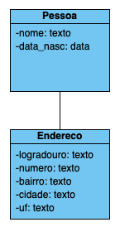
Mapeamento para o TypeScript
class Pessoa {
private _nome: string;
private _data_nasc: Date;
private _endereco: Endereco;
constructor(
nome: string,
data_nasc: Date,
endereco: Endereco) {
this._nome = nome;
this._data_nasc = data_nasc;
this._endereco = endereco;
}
}
class Endereco {
// Atributos e métodos do endereço
private _logradouro: string;
private _numero: string;
private _bairro: string;
private _cidade: string;
private _uf: string;
}
ASSOCIAÇÃO:

Slide 4
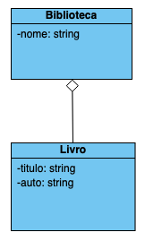
Mapeamento para o TypeScript
class Biblioteca {
livros: Livro[];
constructor(livros: Livro[]) {
this.livros = livros;
}
}
class Livro {
// Atributos e métodos do livro
private _titulo: string;
private _autor: string;
constructor(titulo: string, autor: string) {
this._titulo = titulo;
this._autor = autor;
}
}
AGREGAÇÃO:

Slide 5
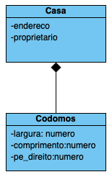
Mapeamento para o TypeScript
class Casa {
private _quartos: Comodo[];
private _sala: Comodo;
private _cozinha: Comodo;
constructor(
quartos:Comodo[],
sala:Comodo,
cozinha:Comodo) {
this._quartos = quartos;
this._sala = sala;
this._cozinha = cozinha;
}
}
class Comodo {
// Atributos e métodos do cômodo
private _largura: number;
private _comprimento: number;
private _pe_direito: number;
constructor(
largura:number,
comprimento: number,
pe_direito: number) {
this._largura = largura;
this._comprimento = comprimento;
this._pe_direito = pe_direito;
}
}
COMPOSIÇÃO:

Slide 6
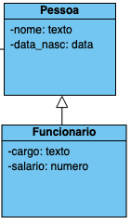
Mapeamento para o TypeScript
class Pessoa {
private _nome: string;
private _data_nasc: Date;
private _endereco: Endereco;
constructor(
nome: string,
data_nasc: Date,
endereco: Endereco) {
this._nome = nome;
this._data_nasc = data_nasc;
this._endereco = endereco;
}
}
class Funcionario extends Pessoa { private _cargo: string;
private _salario: number;
constructor(
nome: string,
data_nasc: Date,
endereco: Endereco,
cargo: string,
salario: number) {
super(nome, data_nasc, endereco);
this._cargo = cargo;
this._salario = salario;
} }
HERANÇA:

